Slide 1


HUKUM PERSAINGAN USAHA
Oleh :
KURNIA TOHA
KETUA KPPU
Universitas Islam Darul Ulum Lamongan, 31 OKTOBER 2019

Slide 2
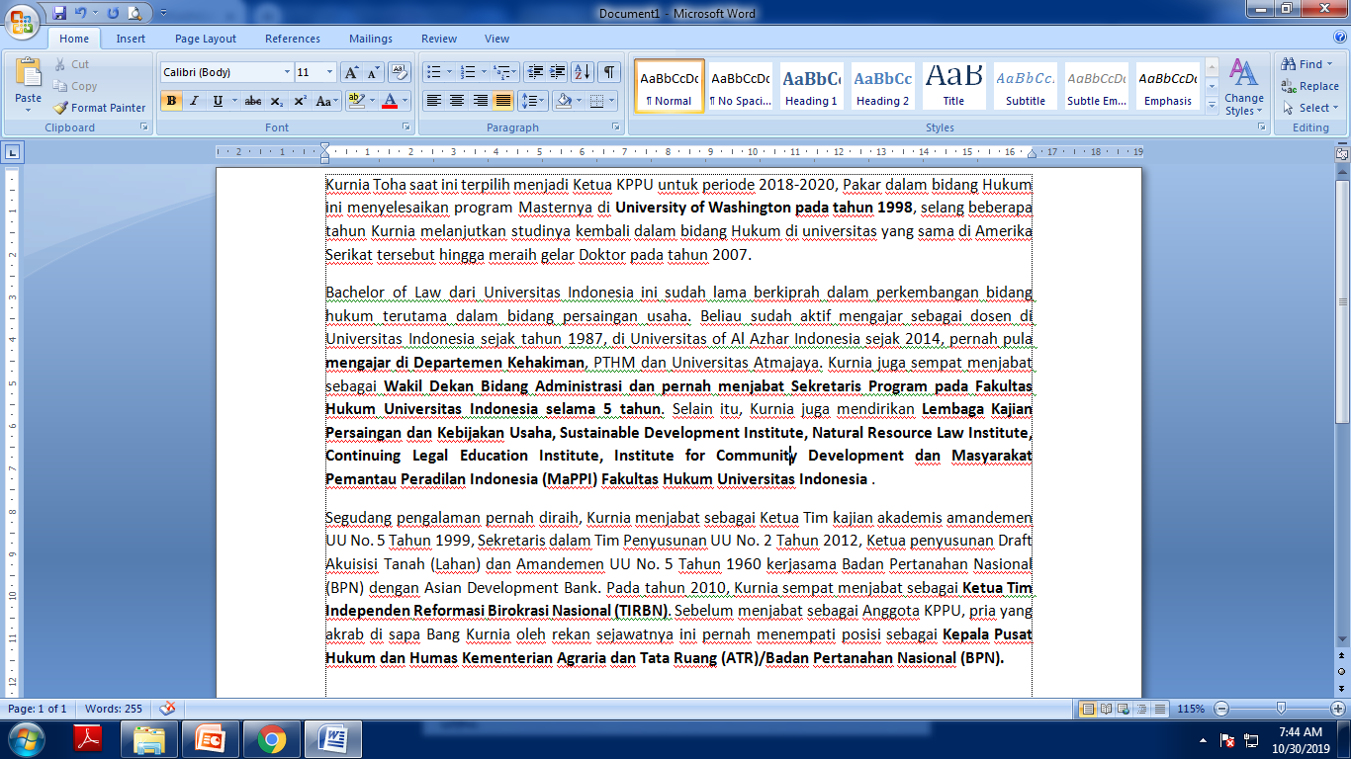

CURRICULUM VITAE
1

Slide 3
LATAR BELAKANG PENGATURAN PERSAINGAN USAHA
 | 01
 | Masyarakat belum mampu berpartisipasi dalam peluang usaha yang ada;
 | 02
 | Perkembangan usaha swasta diwarnai oleh berbagai bentuk kebijakan pemerintah yang kurang tepat;
 | 03
 | Adanya hubungan antara pengambil keputusan dengan para pelaku usaha;
 | 04
 | Para pengusaha yang dekat dengan elit kekuasaan mendapatkan kemudahan yang berlebihan;
 | 05
 | Kurangnya daya saing pelaku usaha di pasaran dalam dan luar negeri;
 | 06
 | Kebutuhan akan adanya Peraturan mengenai Persaingan Usaha yang sehat;
 | 07
 | Minimnya pelaku usaha baru yang berperan pada perekonomian Indonesia

Slide 4
MANFAAT PENGATURAN PERSAINGAN USAHA
PELAKU USAHA
Efisiensi alokasi sumber daya
Memunculkan inovasi
membuka hambatan pasar
KONSUMEN
Keragaman produk/harga memudahkan pilihan
Harga yang identik dengan kualitas/layanan
Konsumen sebagai price taker

Slide 5
LANDASAN KONSTITUSI PENGATURAN PERSAINGAN USAHA
1
Perekonomian disusun sebagai usaha bersama berdasar atas asas kekeluargaan.
2
Cabang-cabang produksi yang penting bagi negara dan yang menguasai hajat hidup orang banyak dikuasai oleh negara.
3
Bumi dan air dan kekayaan alam yang terkandung di dalamnya dikuasai oleh negara dan dipergunakan untuk sebesar-besar kemakmuran rakyat.
4
Perekonomian nasional diselenggarakan berdasar atas demokrasi ekonomi dengan prinsip kebersamaan, efisiensi berkeadilan, berkelanjutan, berwawasan lingkungan, kemandirian, serta dengan menjaga keseimbangan kemajuan dan kesatuan ekonomi nasional. ****)
5
Ketentuan lebih lanjut mengenai pelaksanaan pasal ini diatur dalam undang-undang.****)

Slide 6
TUJUAN
UU 5/1999
Menjaga kepentingan umum, meningkatkan efisiensi ekonomi untuk meningkatkan kesejahteraan rakyat
Mewujudkan iklim usaha yang kondusif sehingga menjamin adanya kepastian berusaha
Mencegah praktik monopoli dan atau persaingan usaha tidak sehat
Terciptanya efektivitas dan efisiensi dalam kegiatan usaha
1
2
3
4

Slide 7
LARANGAN DALAM UU 5/1999
UNDANG- UNDANG NOMOR 5 TAHUN 1999 - LARANGAN PRAKTEK MONOPOLI DAN PERSAINGAN USAHA TIDAK SEHAT
Lembaran Negara Republik Indonesia Tahun 1999 Nomor 33 Tambahan Lembaran Negara Republik Indonesia Nomor 3817
PASAL 4-16
PERJANJIAN YANG DILARANG
Oligopoli
PASAL 17-24
KEGIATAN YANG DILARANG
Monopoli
PASAL 25-29
POSISI DOMINAN
Posisi Dominan
Penetapan Harga
RPM
Pembagian Wilayah
Pemboikotan
Kartel
Trust
Oligopsoni
Integrasi Vertikal
Perjanjian Tertutup
Perjanjian dgn Pihak LN
Monopsoni
Diskriminasi
Jual Rugi
Persekongkolan
Jabatan Rangkap
Kepemilikan Saham
Penggabungan, Peleburan dan Pengambilalihan

Slide 8
JENIS PELARANGAN DI UNDANG-UNDANG
Perjanjian dgn pihak luar negeri
Perjanjian tertutup
Oligopsoni
Trusts
Integrasi Vertikal
Kartel
pemboikotan
Oligopoli
Penetapan Harga
Perjanjian yang dilarang
Kegiatan yang dilarang
Monopoli
Monopsoni
Penguasaan Pasar
Persekongkolan
Penyalahgunaan posisi
dominan
Posisi dominan
Kepemilikan silang
Jabatan Rangkap
Merger

Slide 9
DUA PENDEKATAN DALAM MENENTUKAN PELANGGARAN
Rules of reason
Suatu pendekatan guna mengevaluasi akibat dari perjanjian atau kegiatan usaha tertentu sehingga dapat ditentukan apakah perjanjian atau kegiatan usaha tersebut bersifat menghambat atau mendukung persaingan
Per se illegal
Setiap perjanjian atau kegiatan usaha tertentu dianggap ilegal, sehingga tidak diperlukan pembuktian lebih lanjut atas dampak persaingan yang tidak sehat yang dapat ditimbulkan dari perjanjian atau kegiatan tersebut.
Pendekatan per se illegal dan rule of reason adalah konsep klasik dalam hukum persaingan usaha.
Kedua pendekatan ini juga berlaku pada UU No. 5 Tahun 1999.

Slide 10
DUA PENDEKATAN DALAM MENENTUKAN PELANGGARAN
Pendekatan per se dan rule of reason tidak cukup jelas diatur dalam UU No. 5 Tahun 1999. Biasanya indikator yang digunakan adalah ada atau tidaknya anak kalimat dalam rumusan suatu pasal, yakni jika terdapat kata-kata “…patut diduga…” atau “…yang dapat mengakibatkan….” atau “… sehingga dapat mengakibatkan …”
Kata “dapat” yang digunakan dalam pasal-pasal UU No. 5 Tahun 1999 menunjukkan pendekatan yang digunakan adalah rule of reason. Kata “dapat” tersebut untuk menunjukkan bahwa pelanggaran sudah dinyatakan terjadi jika perbuatan itu memang berpotensi merusak persaingan.
Contoh per se: Pasal 5 Ayat (1) “Pelaku usaha dilarang membuat perjanjian dengan pelaku usaha pesaingnya untuk menetapkan harga atas suatu barang dan atau jasa yang harus dibayar oleh konsumen atau pelanggan pada pasar bersangkutan yang sama.”
Contoh rule of reason: Pasal 9 “Pelaku usaha dilarang membuat perjanjian dengan pelaku usaha pesaingnya yang bertujuan untuk membagi wilayah pemasaran atau alokasi pasar terhadap barang dan atau jasa sehingga dapat mengakibatkan terjadinya praktek monopoli dan atau persaingan usaha tidak sehat.”

Slide 11




Program lain KPPU
BUKU AJAR
Didirkan pada tahun 2008, forum ini merupakan wadah para dosen di bidang persaingan usaha, khususnya yang berlatar belakang hukum dan ekonomi
Ditulis oleh para pakar hukum yang sudah memiliki banyak pengalaman di bidang persaingan usaha. Buku ini merupakan sumbangan yang sangat berharga, tidak hanya dalam memahami dan mendalami substansi Undang-Undang Nomor 5 Tahun 1999, tetapi juga dapat memberi gambaran perkembangan penerapan hukum persaingan di berbagai negara. Buku ini dapat pula menjadi literatur hukum persaingan usaha dalam pengembangan kurikulum fakultas hukum di seluruh perguruan tinggi di Indonesia.

Slide 12
KOMISI PENGAWAS PERSAINGAN USAHA
JL. IR. H. JUANDA NO. 36
JAKARTA PUSAT 10120
TEL. +62 21 3507015, 307016, 3507043, FAX. +62 21 3507008
www.kppu.go.id
infokom@kppu.go.id
@kppu
@kppu_ri
KPPUINDONESIA
KPPUOFFICIAL

